Slide 1
Portafolio de Servicios
Consultoria
Dina Hernández
Directora de Consultoría

Slide 2



Portafolio de Servicios Profesionales
Esri Enterprise
Advantage Program
Consultoría
Colombia
Ecuador
*Panamá – Por solicitud
Tiempo y Materiales
Proyectos
Soluciones
Paquetes

Slide 3




Esri Enterprise Advantage Program (EEAP) Visión, Colaboración, Asesoramiento y Habilitación
¿Cómo funciona?
Cuando se une al programa Esri Enterprise Advantage Program, usted experimenta un compromiso continuo durante el período de suscripción, que ayuda a las organizaciones a alcanzar su visión implementando soluciones ArcGIS apoyando el cumplimiento de los objetivos de negocio.
Colabore con su asesor técnico de confianza (TA)
Determine sus iniciativas y priorice
Adapte los servicios a sus objetivos
Alcance sus victorias tempranas

Slide 4
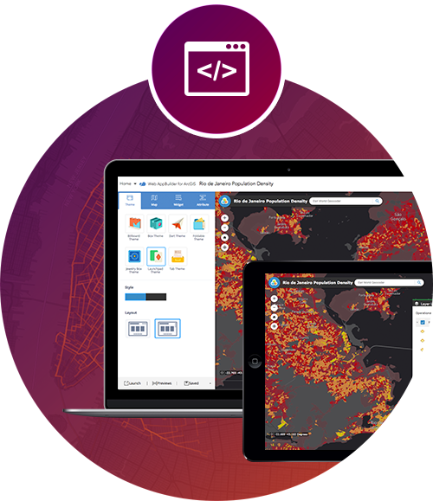
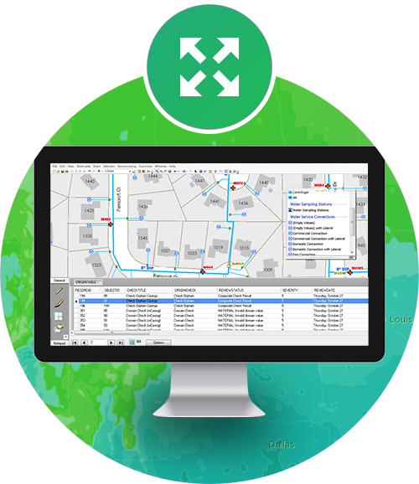
Proyectos Transformando negocios
¿Cómo funciona?
Solución geográfica a la medida de sus requerimientos y que cumpla con las necesidades estratégicas de su negocio.
Existe un alcance.
Equipo asignado exclusivamente para el proyecto.
Gestión del riesgo (producto).
Existe un entregable que implica garantía y soporte posterior.
Entrenamiento y documentación.
No es repetible.
+
+

Slide 5
Tiempo y Materiales Productividad rápida
Consultor
SIG
Especialista SIG
¿Cómo funciona?
Tiempo de un especialista pago por día.
Nuestro compromiso es entregar el profesional idóneo con la capacitación y experiencia necesaria.
No tiene alcance, ni productos, ni garantía.
Rotación de los profesionales asignados al servicio.
Las actividades no son estándar.
Especialistas técnicos altamente calificados que trabajan junto al equipo del cliente para ayudarlo a tener éxito.
Gerente de Proyecto
Arquitecto
de Solución
Analista SIG
Ingeniero de Desarrollo

Slide 6
Paquete de servicios Productividad rápida
Obtenga el resultado de salud de su SIG sobre ArcGIS.
Establezca el dimensionamiento para implementación exitosa de ArcGIS.
Incremente la productividad y la efectividad operacional
Características
Adopte rápidamente el uso de ArcGIS
Configure e Implemente un Web GIS.
Integre la información de diferentes fuentes.
Reduzca tiempo de instalación y configuración
Implemente las mejores prácticas
Reciba la transferencia de conocimientos
Servicio profesional que tiene un resultado especifico y es repetible.
No tiene garantía.
Welcome
Welcome
Welcome
Empresariales Maduración
LaunchKit Apropiación
JumpStart
Habilitación

Slide 7
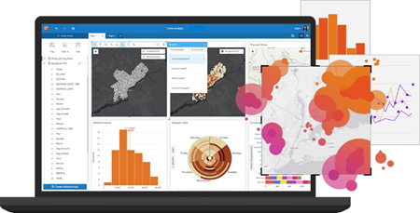

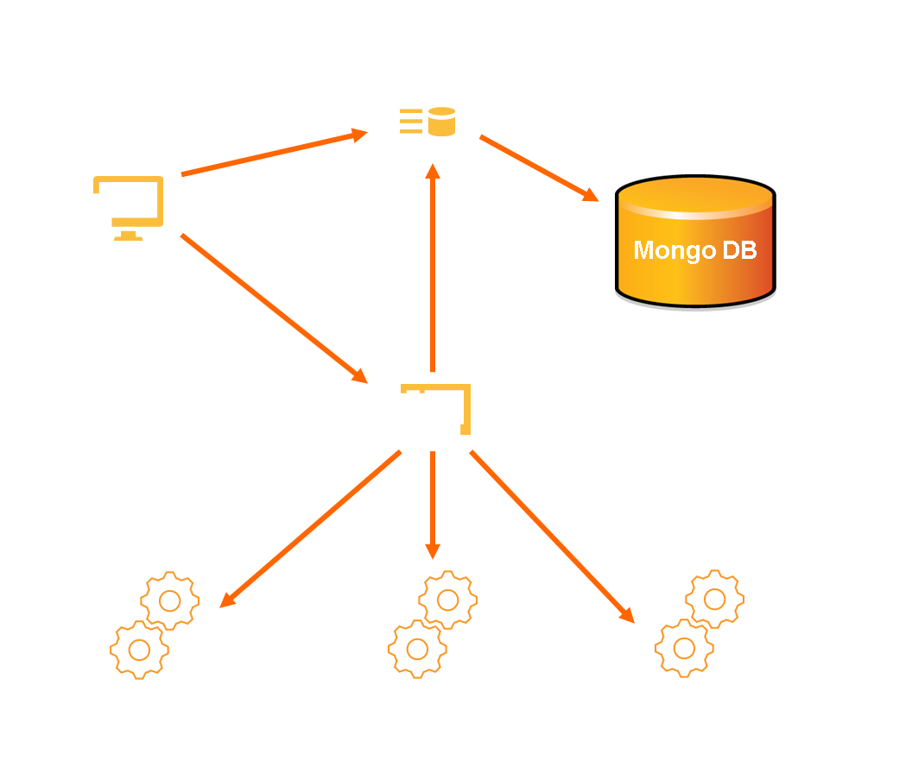
Jumpstart
Habilitación
ArcGIS Insights Jumpstart
Vea y administre el estado, el uso
y la disponibilidad de GIS de su empresa.
ArcGIS Enterprise Jumpstart
Puesta en marcha , buenas practicas
y habilidades para su gestión.
ArcGIS Monitor Jumpstart
Vea y administre el estado, el uso
y la disponibilidad de GIS de su empresa.
ArcGIS
Web Adaptor
Portal
for ArcGIS
ArcGIS
Web Adaptor
Hosting
Server
ArcGIS
Data Store
(relational + tile cache)

Slide 8

Launch Kit
Apropiación
Web GIS Launch Kit
Web GIS en su organización: toda persona pueda
descubrir, crear y compartir mapas
en cualquier lugar y momento.
ArcGIS Insights Launch Kit
Busque respuestas con
el análisis espacial.
Executive
Access
Public
Engagement
Work
Anywhere
Non-spatial
Knowledge
Workers
Enterprise
Integration
Spatial
ArcGIS

Slide 9
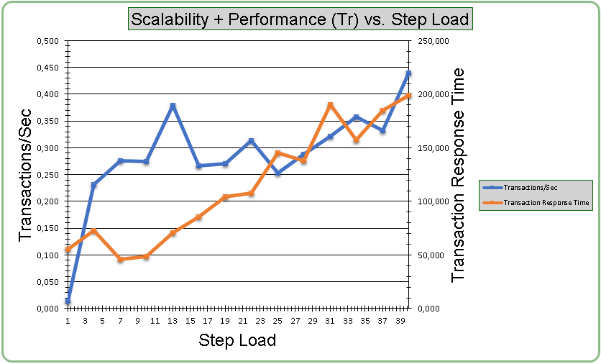
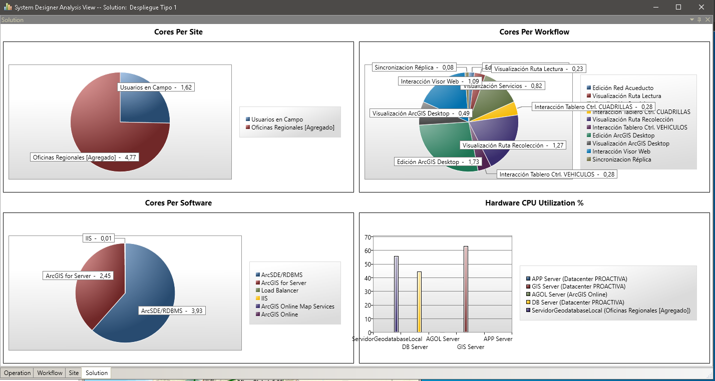
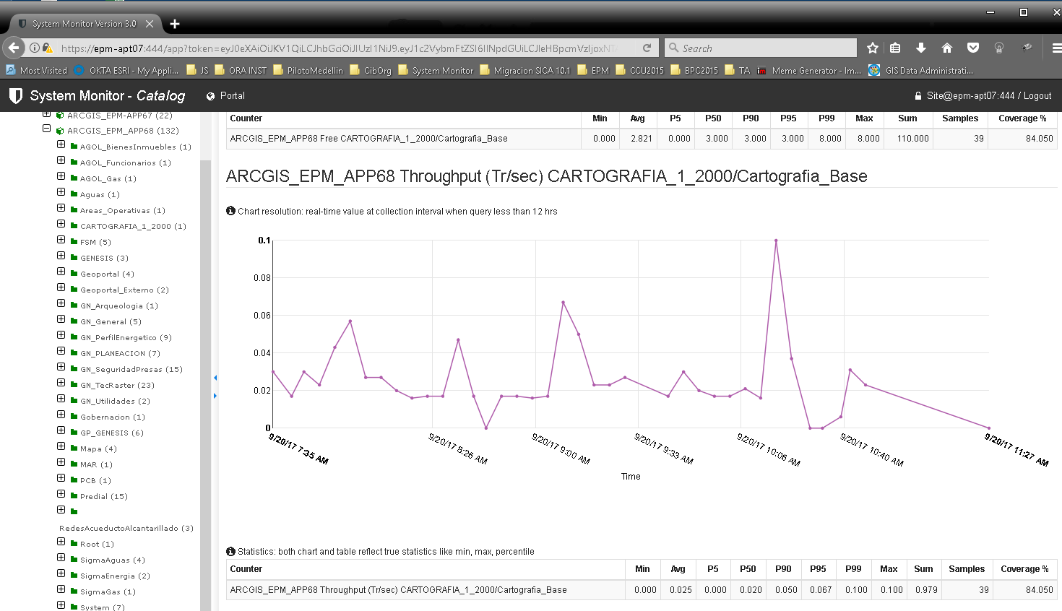
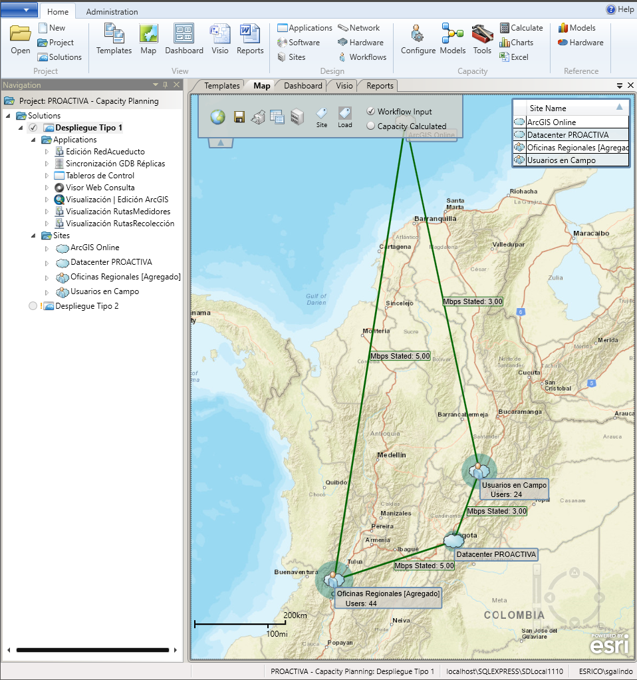
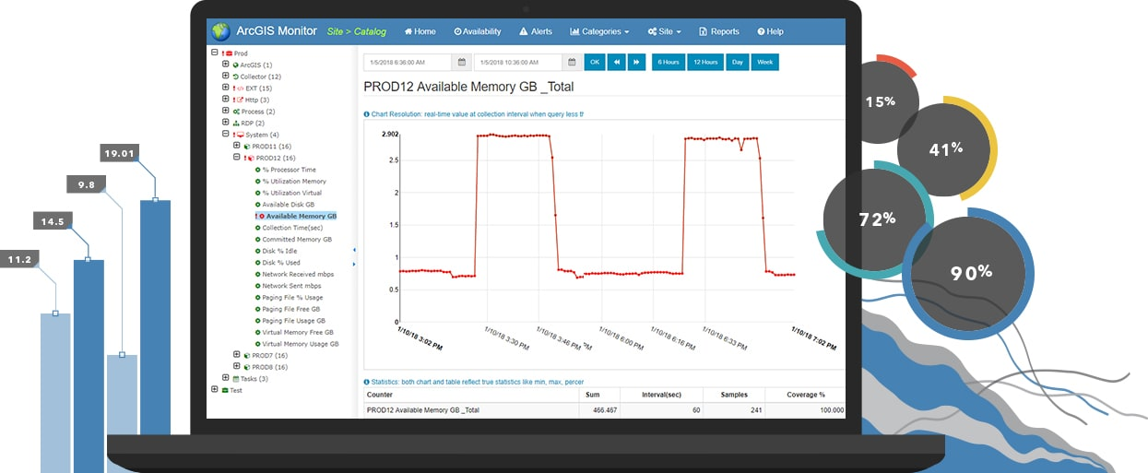
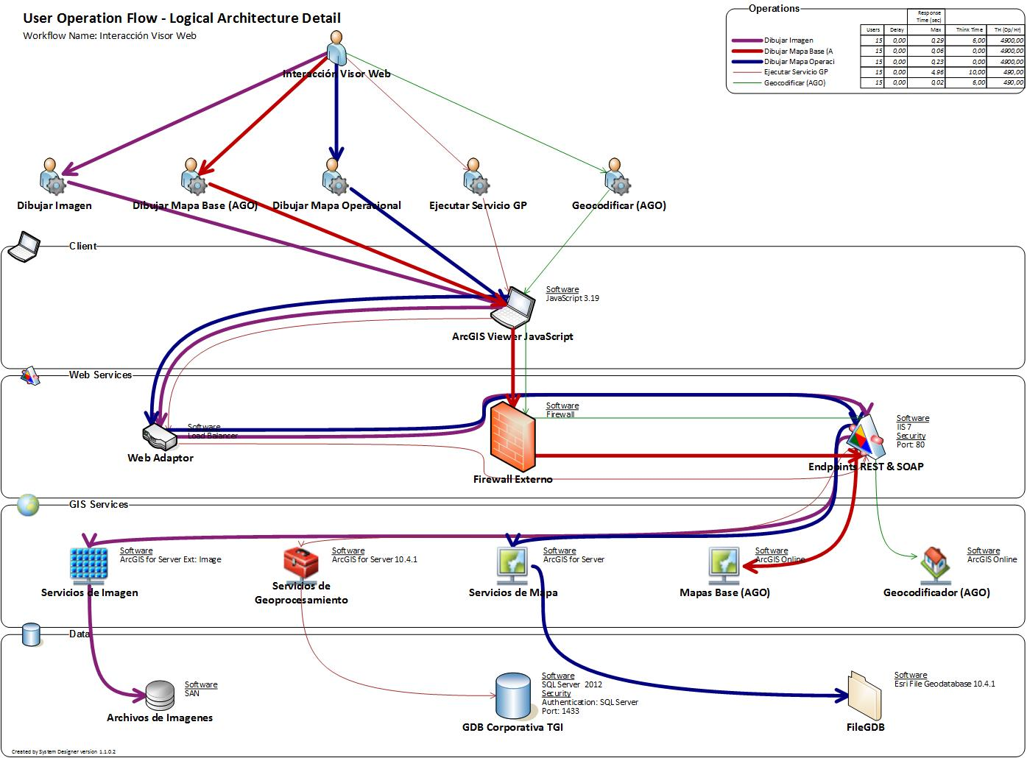
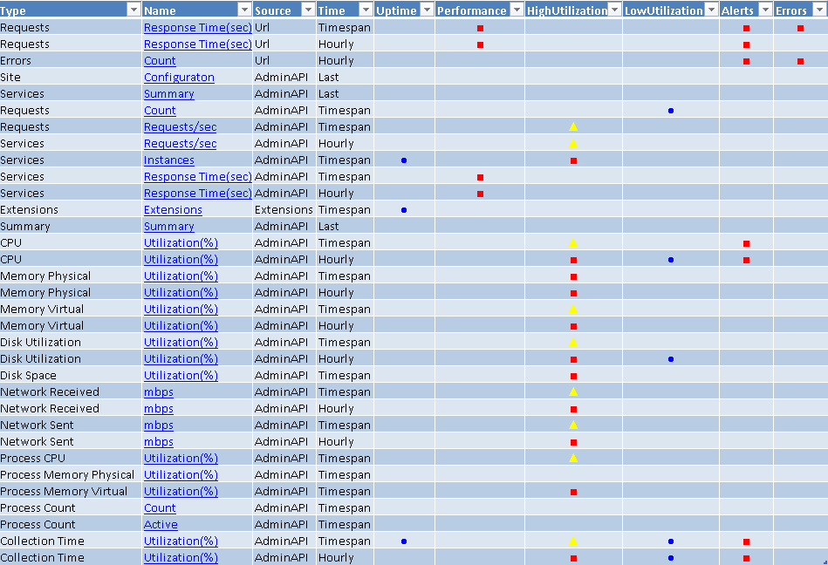
Empresariales Maduración
Enterprise GIS Health Check
Revisión y evaluación
proactiva de su SIG
.
Capacity Planning
Recomendaciones del sistema basadas
en sus flujos de trabajo y uso
.

Slide 10
Soluciones ArcGIS Productividad rápida
GEP
Consultoría
Sector
Sector Consultoría
Consultoría
Solicitud de revisión de solución
Revisión de la solución
Socialización
Generar Oferta
Tener un mercado de venta identificado.
Debe ser repetible.
Tiene un resultado estándar.
Puede venir de las soluciones de Esri Inc o una solución planteada por el sector.
El sector debe entregar los insumos para la revisión.
.
Un profesional asignado instala y habilita la solución en los servidores de Consultoría.
Revisa la viabilidad.
Se genera un documento con los prerrequisitos, cantidad de tiempo y profesionales necesario para su implementación.
Reunión con el sector para socializar los resultados
Reunión con GEP para entregar los insumos para generar la oferta.

Slide 11
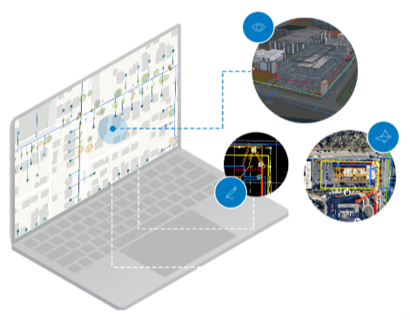
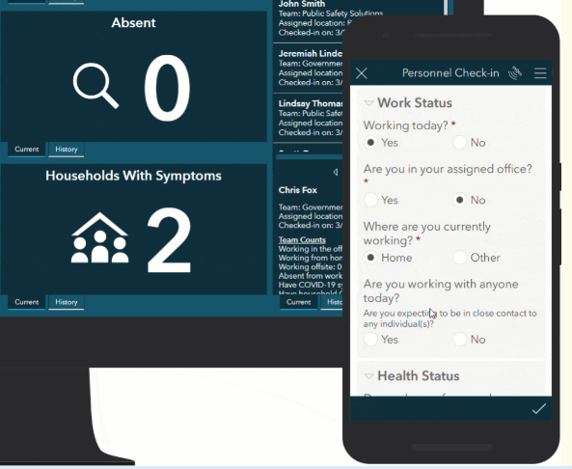
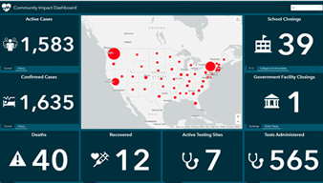

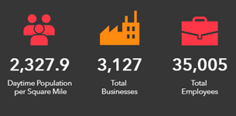
Soluciones Productividad rápida
Continuidad del Negocio
La tecnología como pilar para
fortalecer la continuidad del negocio.
Piloto Utility Network
Con un set de datos pruebe
el poder de utility network.
Sector: transversal a todos los sectores
Sector: Servicios Públicos

Slide 12
CCE – Colombia Compra Eficiente
Configuración y parametrización
Cuando incluye desarrollos a la medida, se establecieron los siguientes porcentajes para el manejo de esta.
% desarrollo | Autorización
< 20 | Director del macrosector
20-30 | Eduardo Cruz o Dina Hernández
30-50 | Helena Gutierrez o Manuel Francisco Lemus
>50 | No se autoriza
Esri Enterprise
Advantage Program
Tiempo y Materiales
Proyectos
Soluciones
Paquetes

Slide 13
dhernandez@esri.co

